Slide 1
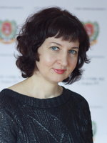
Муллахметова Марселя Альбертовна
педагог дополнительного образования
МУНИЦИПАЛЬНОГО БЮДЖЕТНОГО ОБРАЗОВАТЕЛЬНОГО УЧРЕЖДЕНИЯ
«СРЕДНЯЯ ОБЩЕОБРАЗОВАТЕЛЬНАЯ ШКОЛА №2
города Агрыз Республики Татарстан»
Образование высшее
Общий 17 лет
педагогический
стаж 17 лет
Стаж в данной должности 12 лет

Slide 2
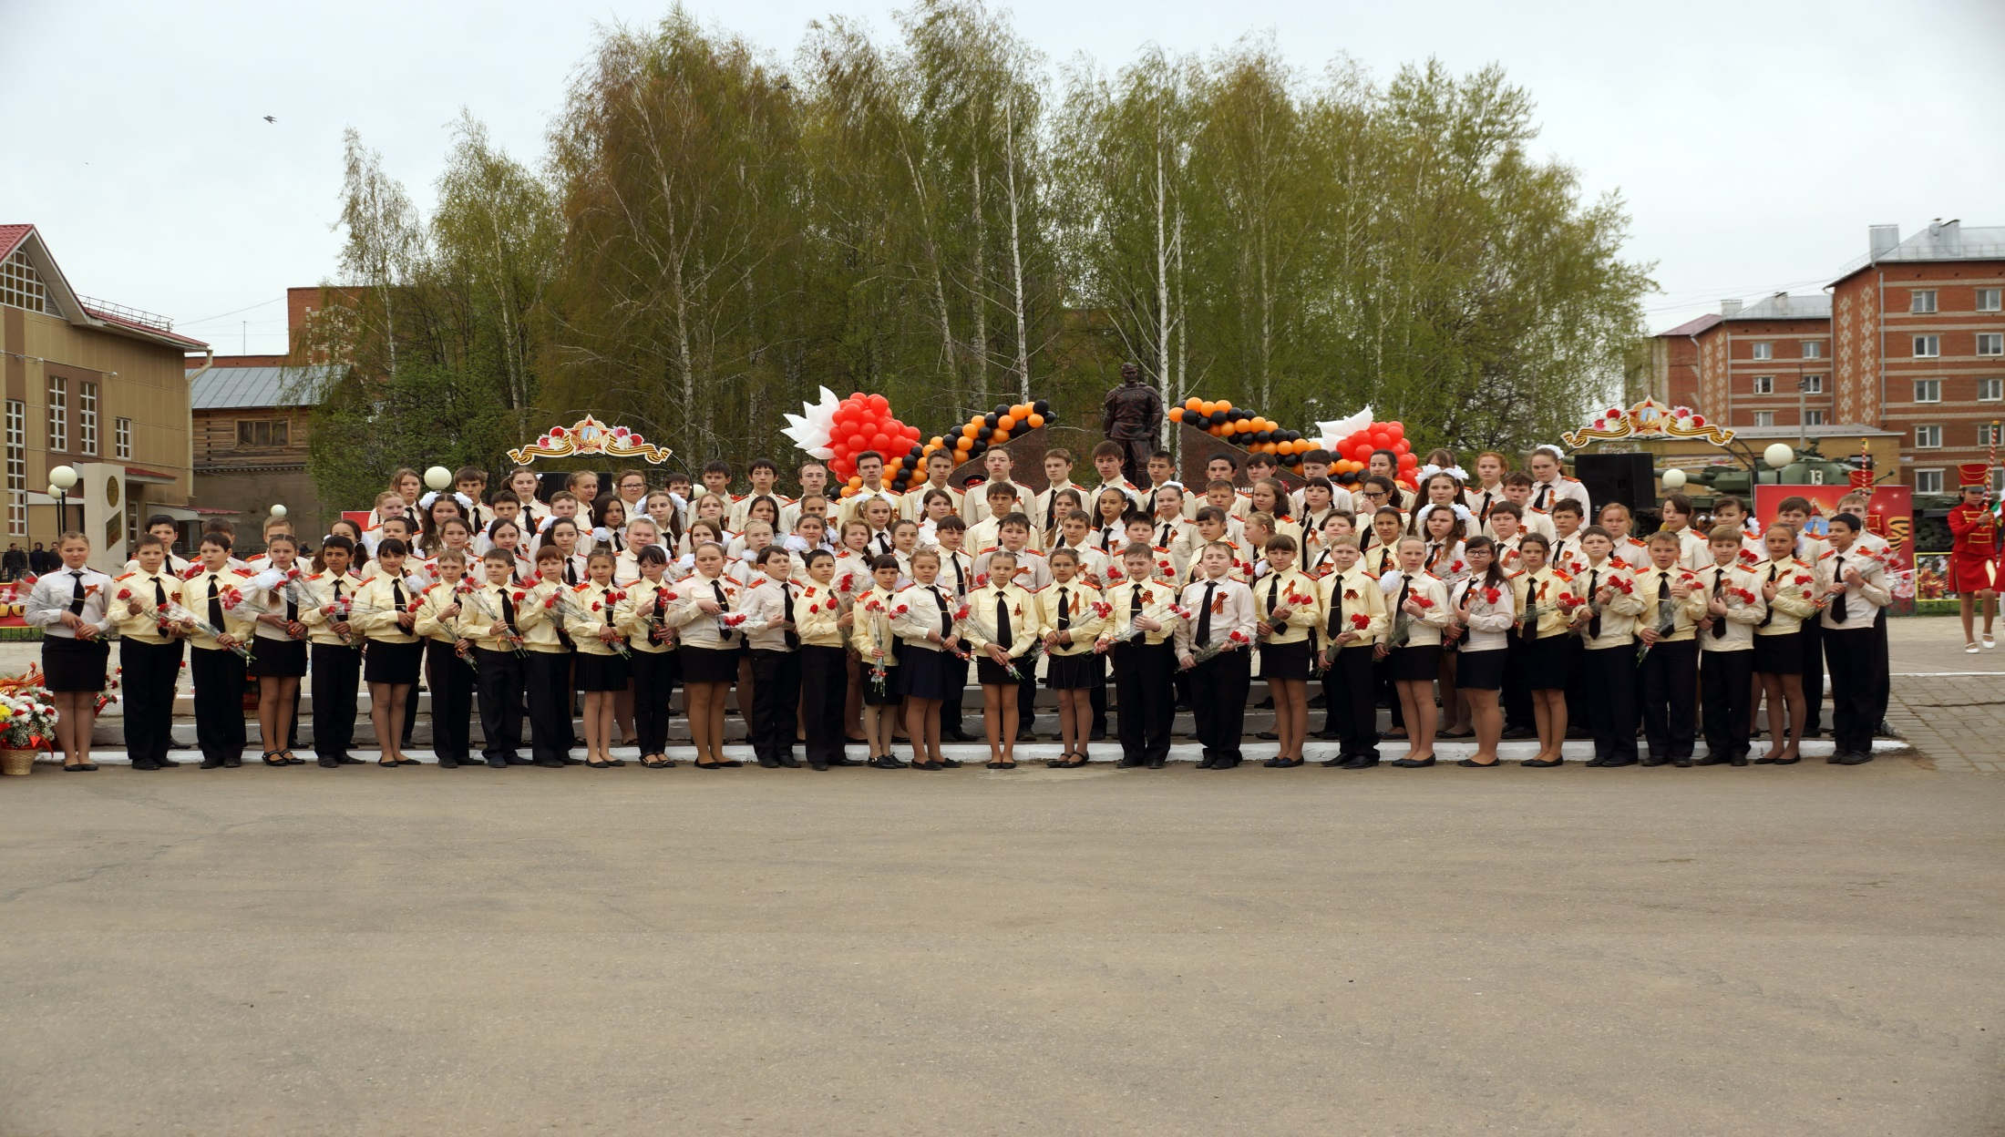
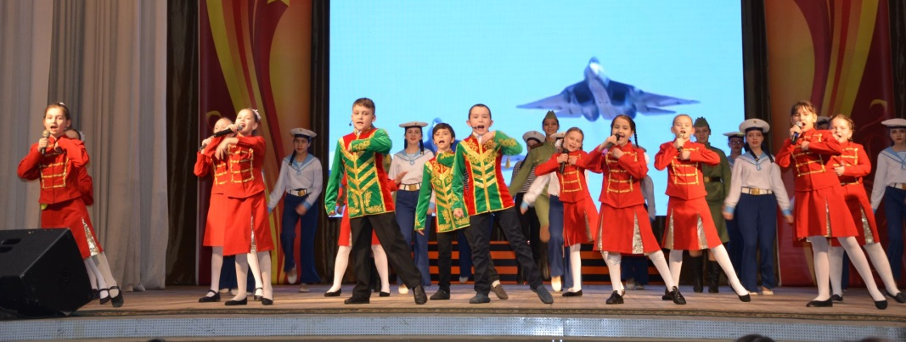
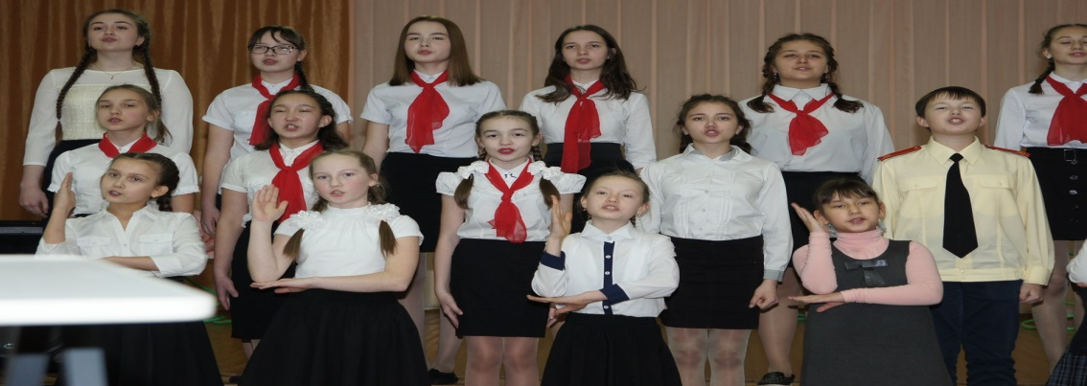
«ХОРОВОЕ ПЕНИЕ»
КАДЕТСКИЙ ХОР

Slide 3
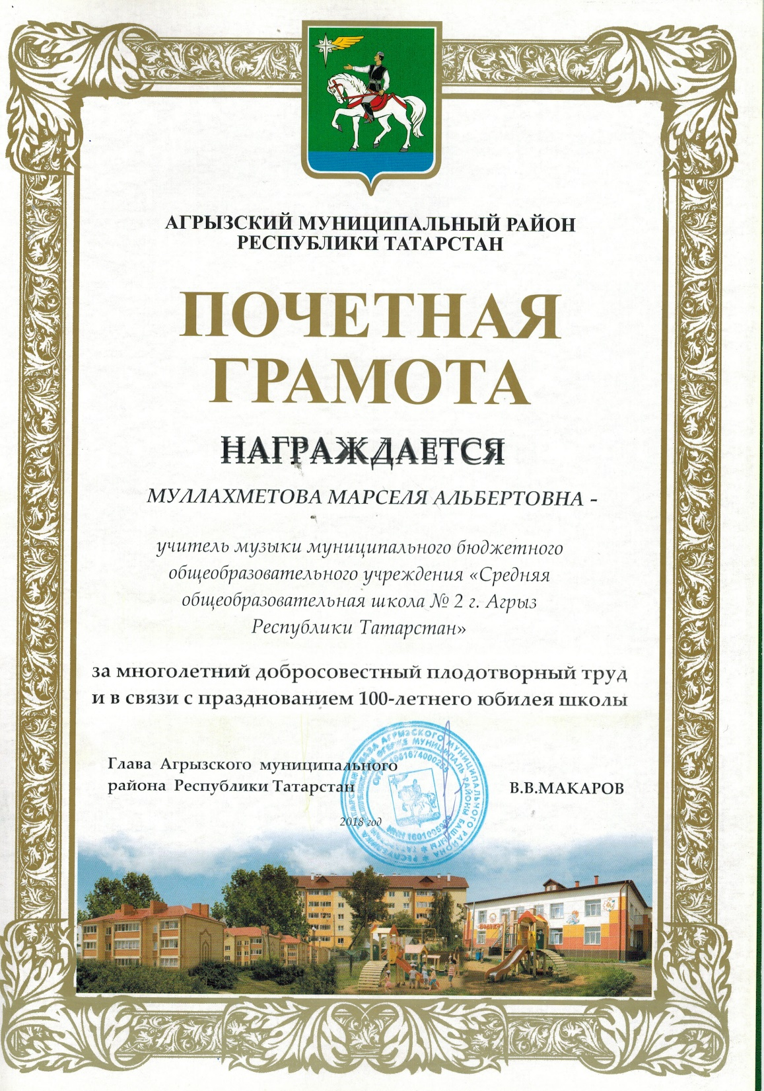


Slide 4
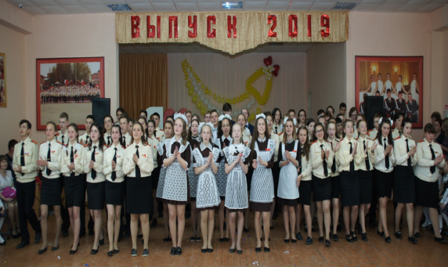

Slide 5

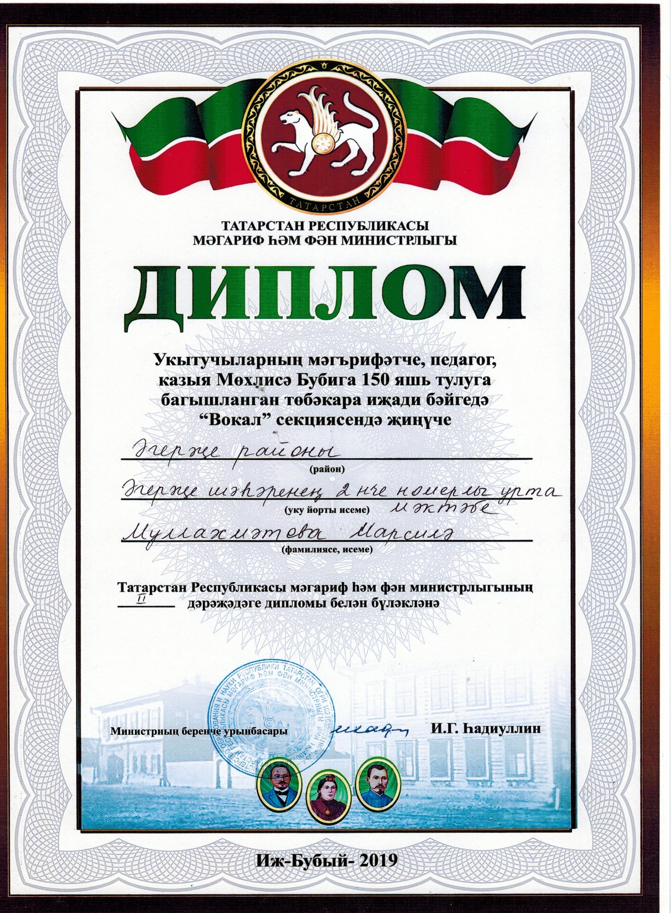

Slide 6
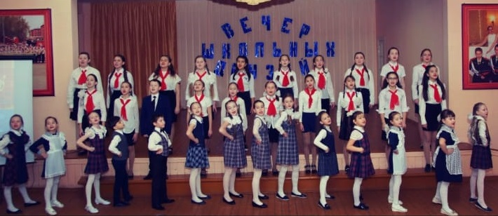
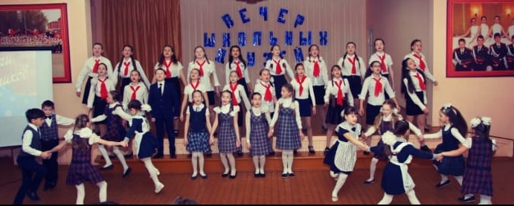

Slide 7



Slide 8
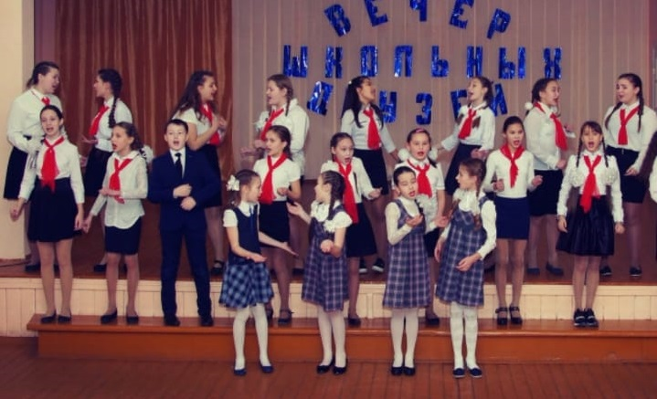
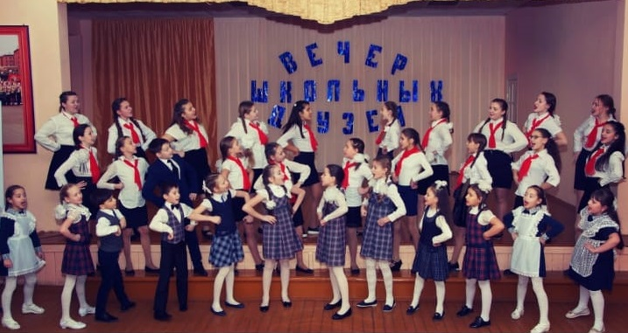

Slide 9
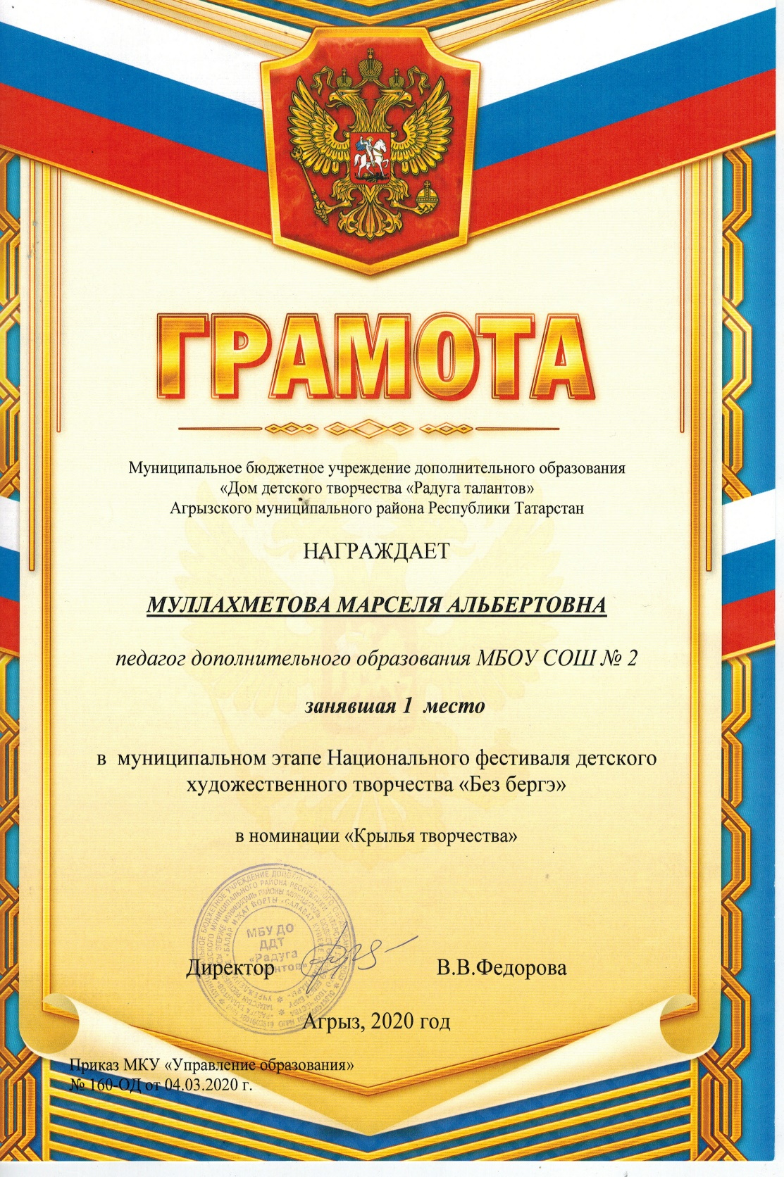
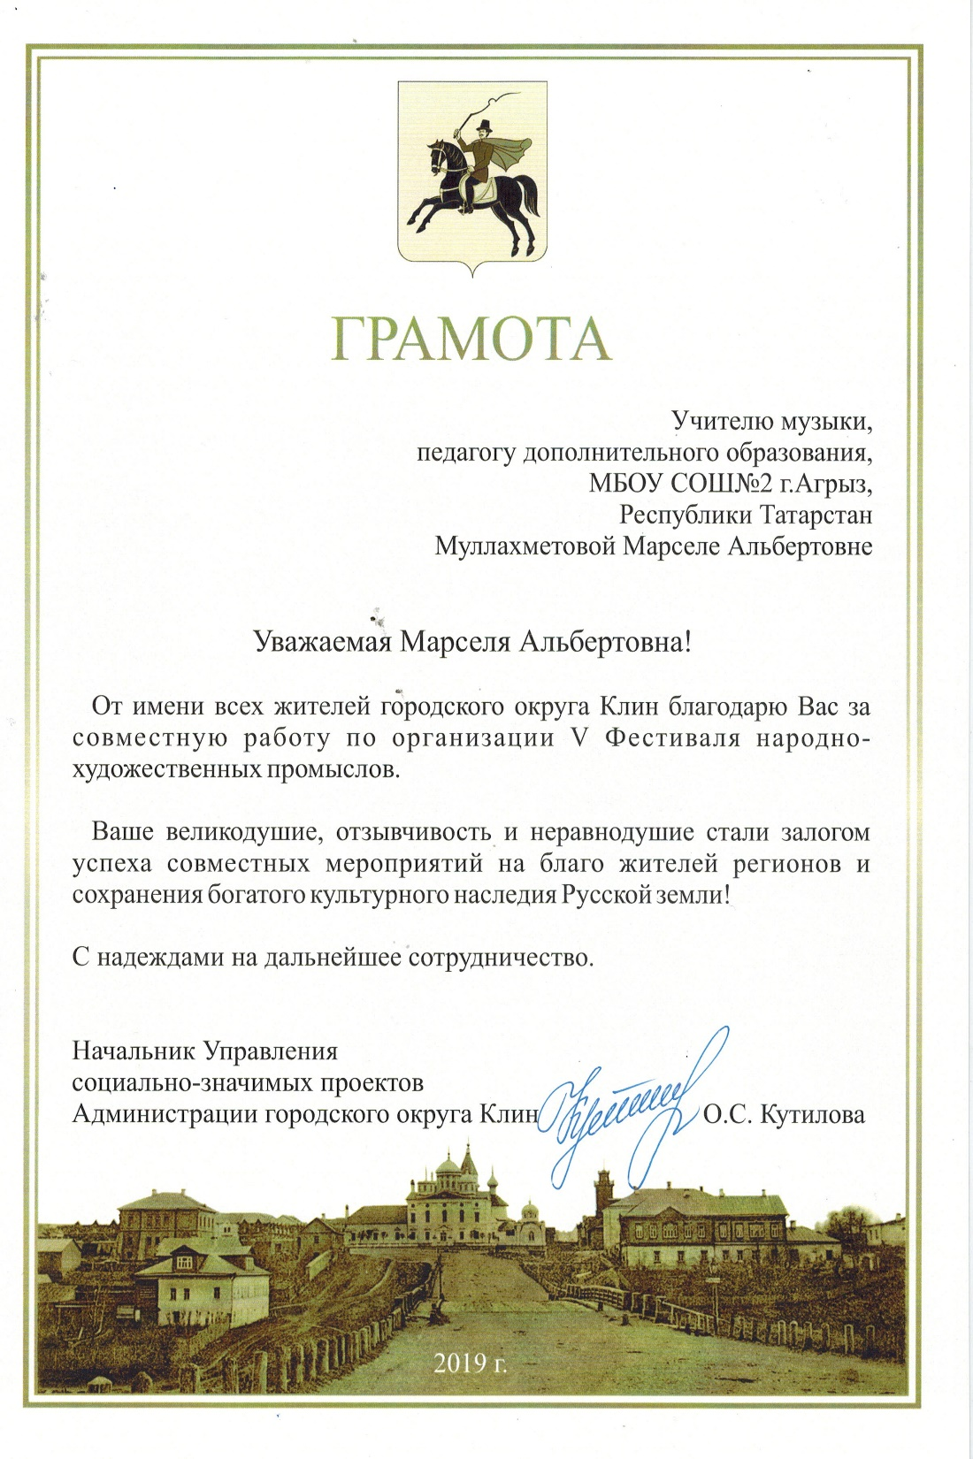

Slide 10
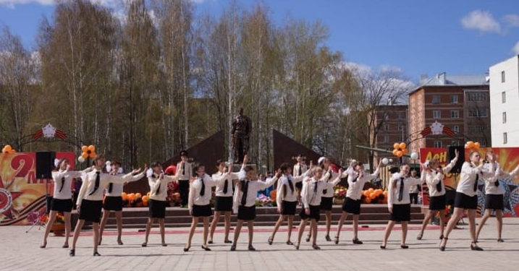
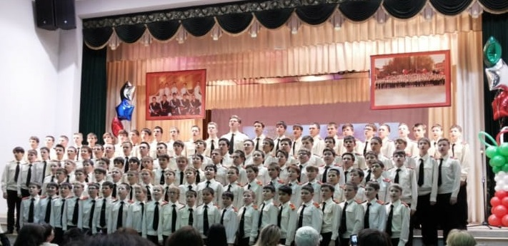

Slide 11

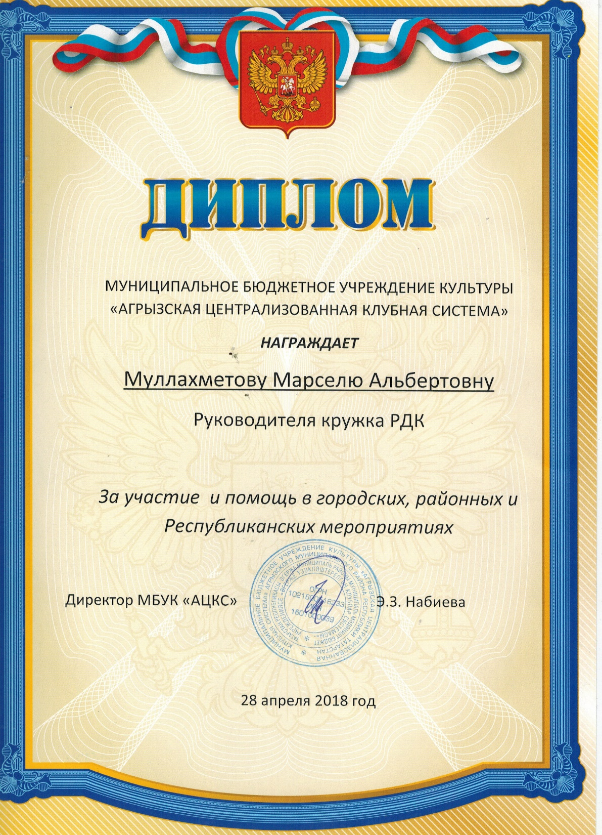

Slide 12
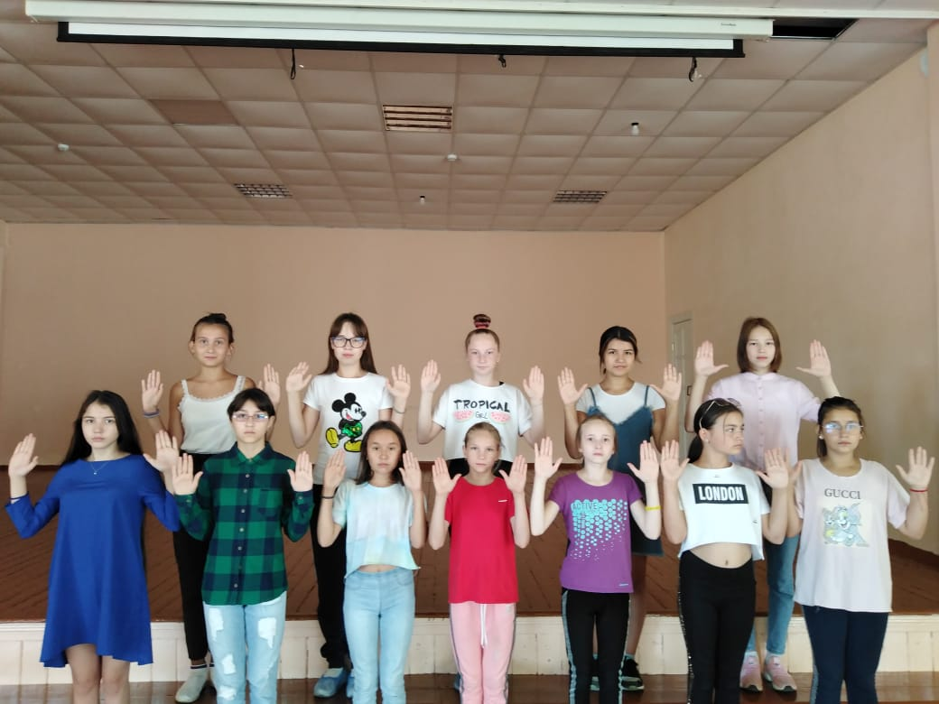
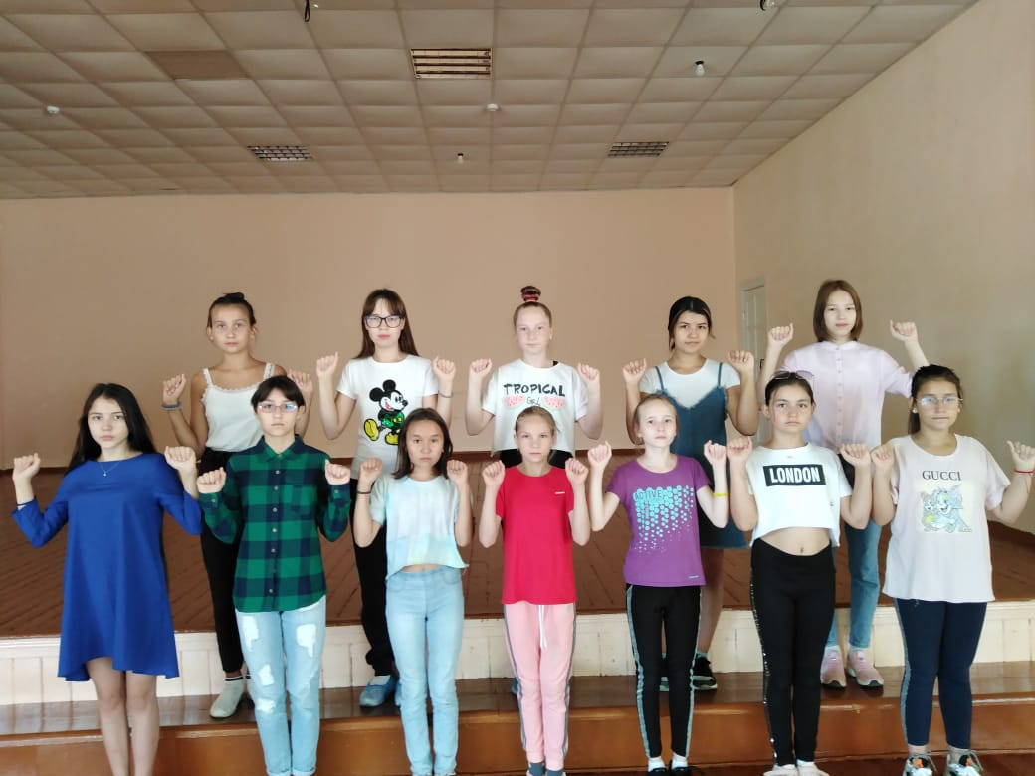
ПРОЦЕСС РАБОТЫ
Дыхательная гимнастика
Упражнение «Ладошки»

Slide 13

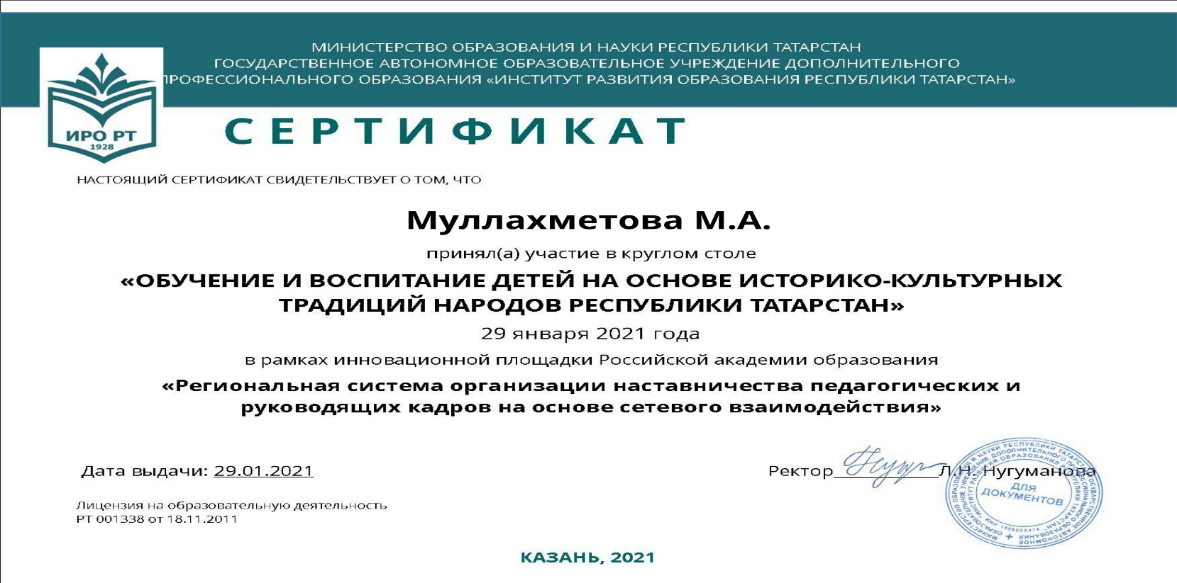

Slide 14
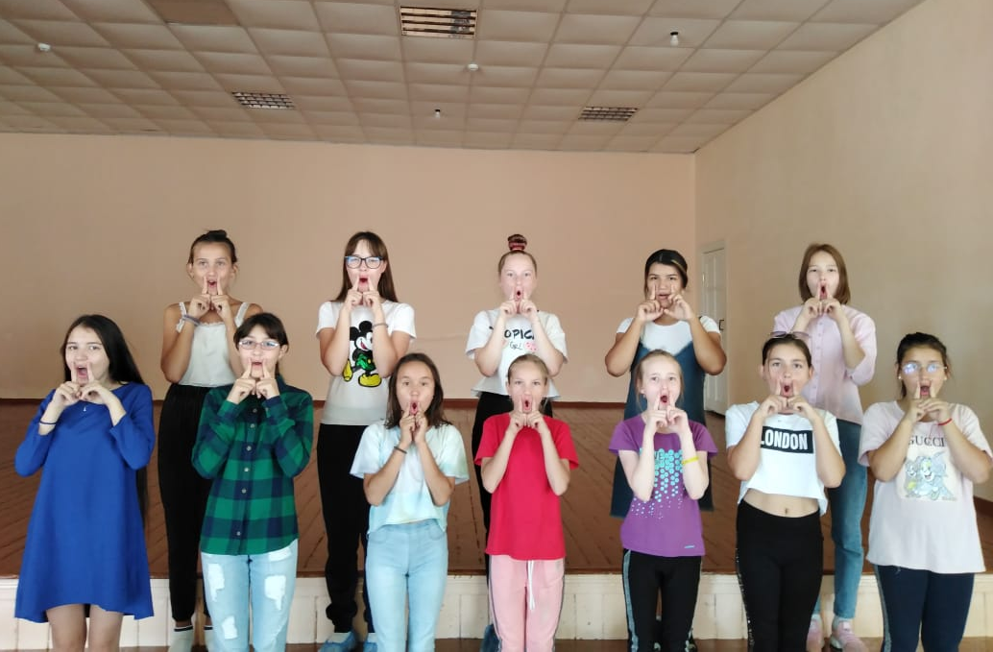
Работа над гласными

Slide 15
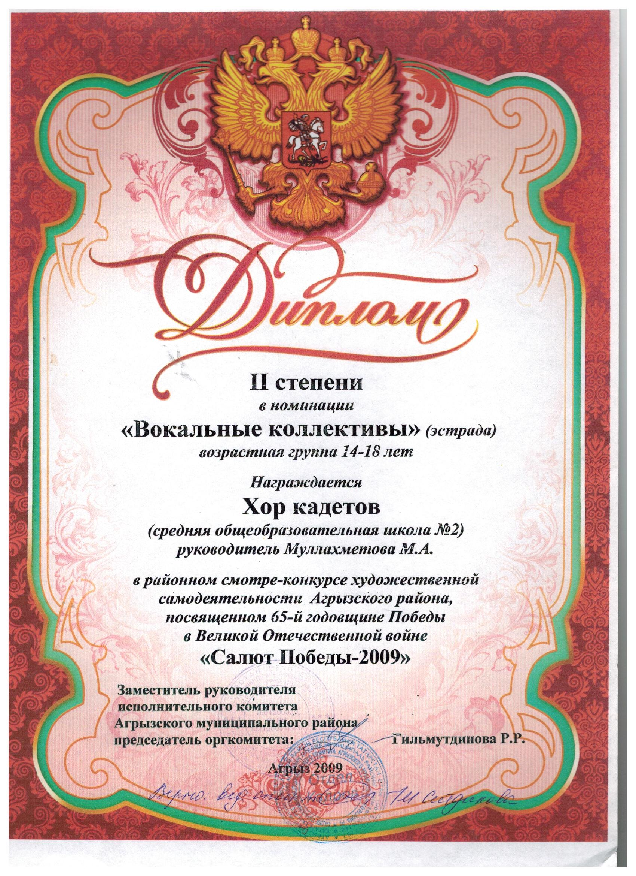


Slide 16
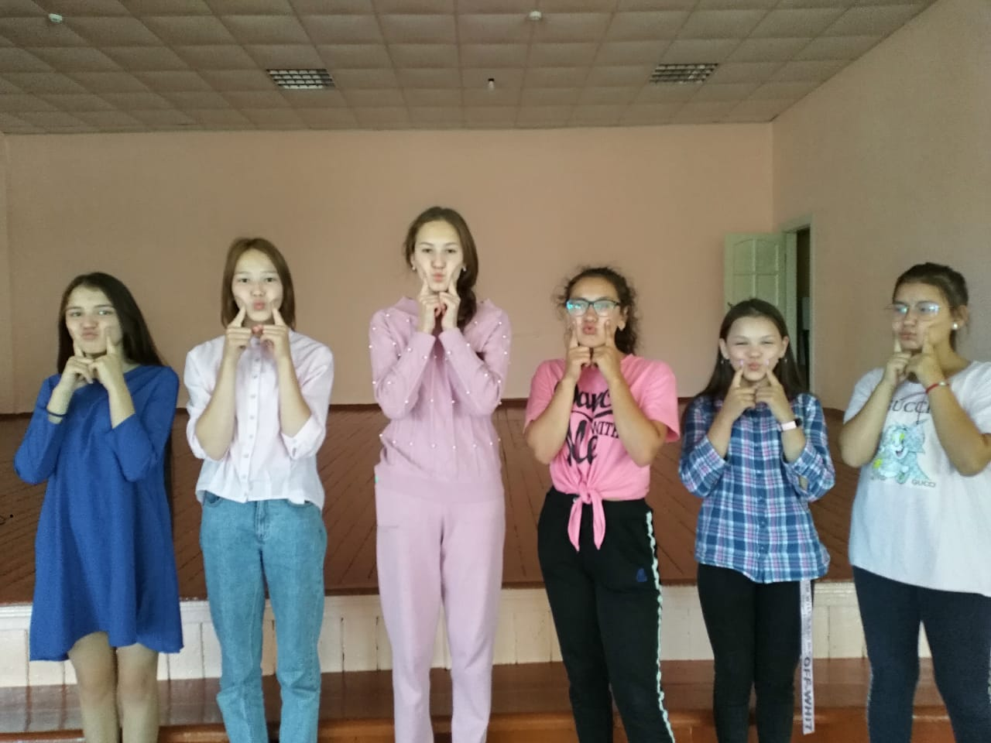
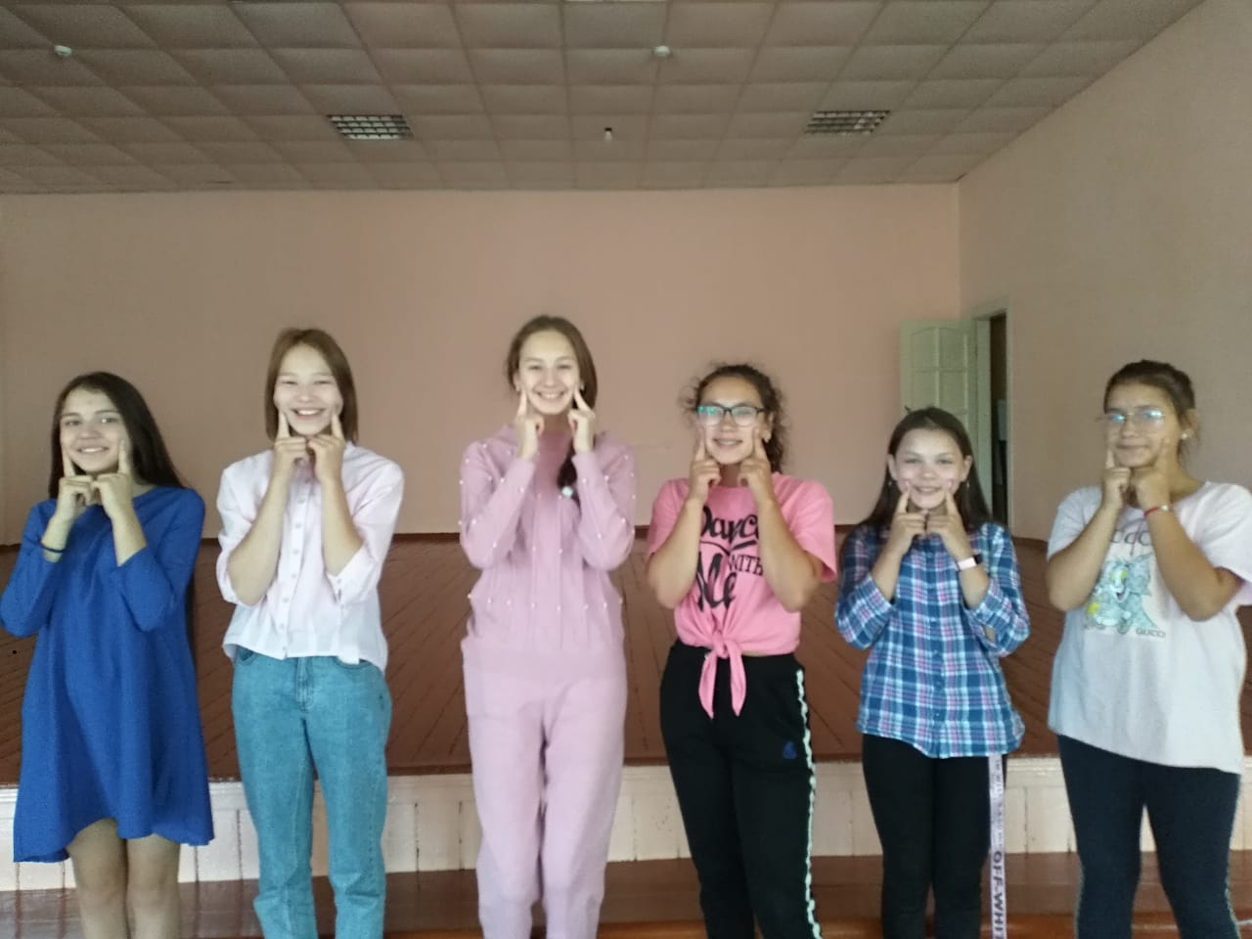
Улыбка-терапия

Slide 17



Slide 18
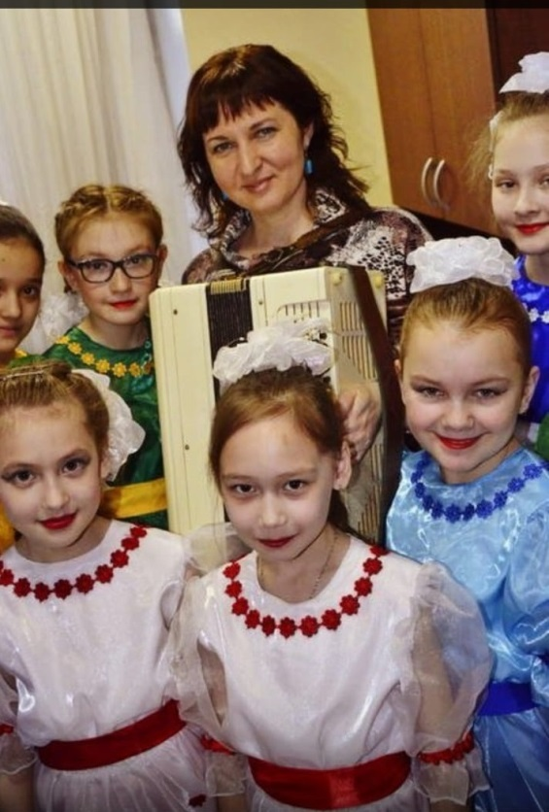
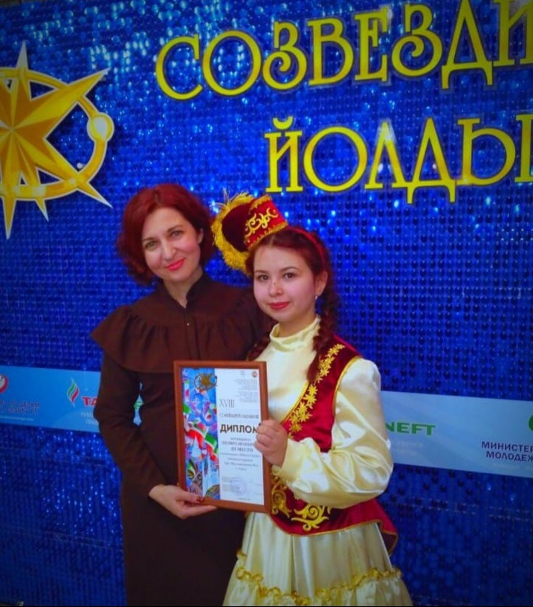
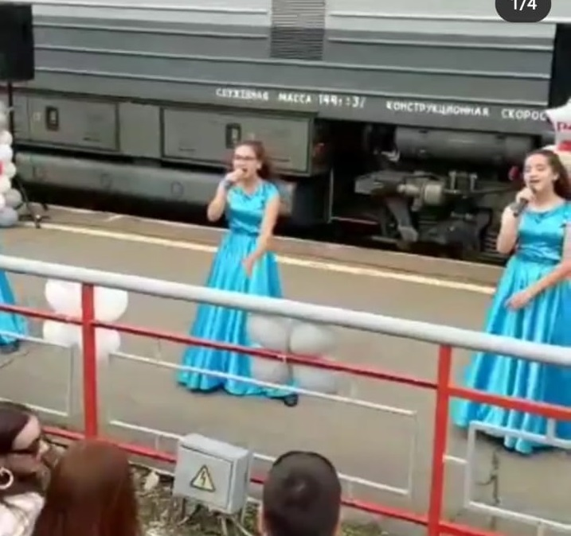
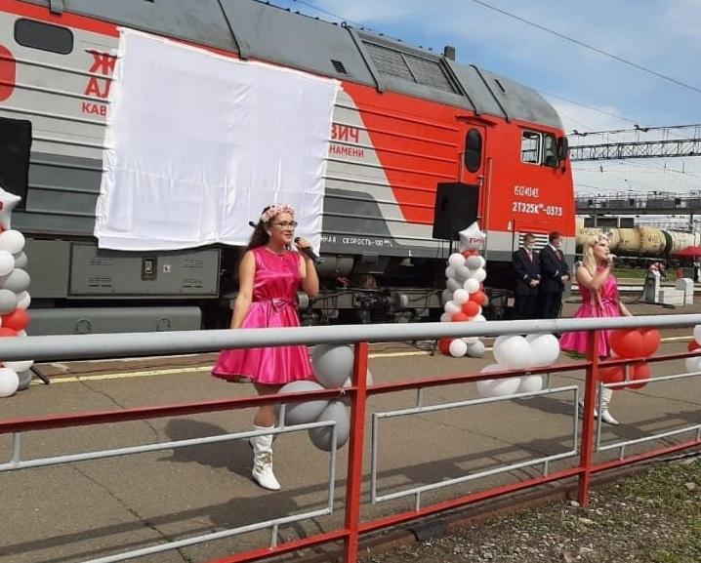
СОЛЬНОЕ ПЕНИЕ

Slide 19

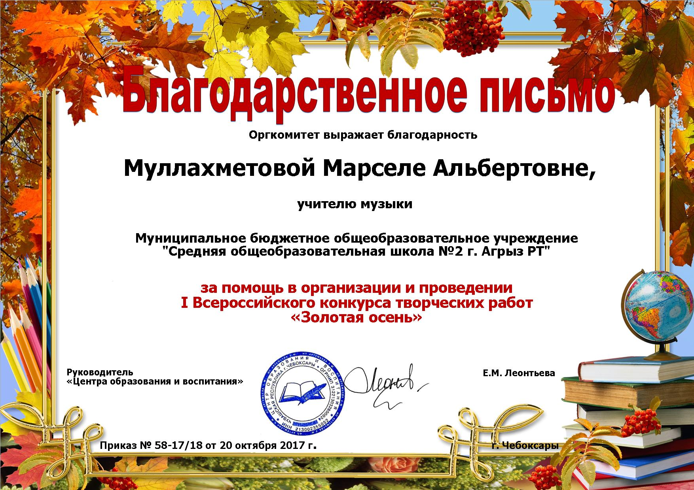

Slide 20
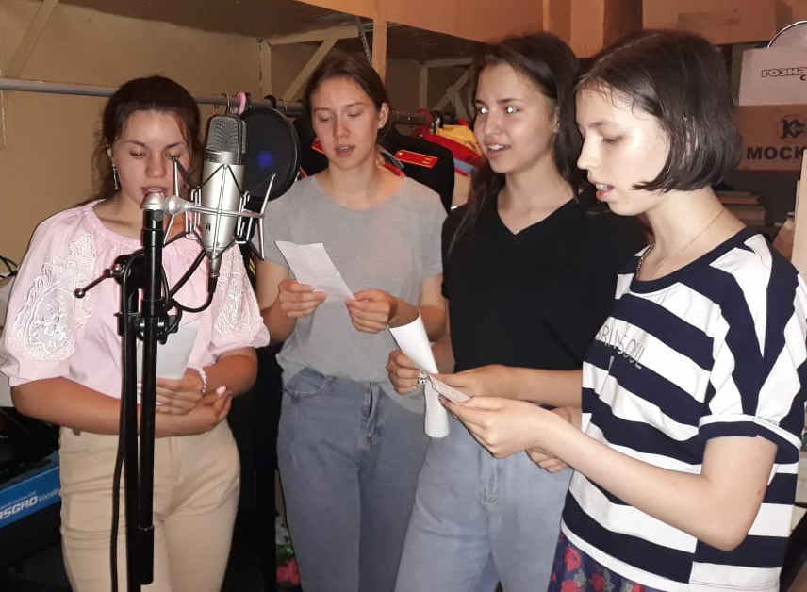
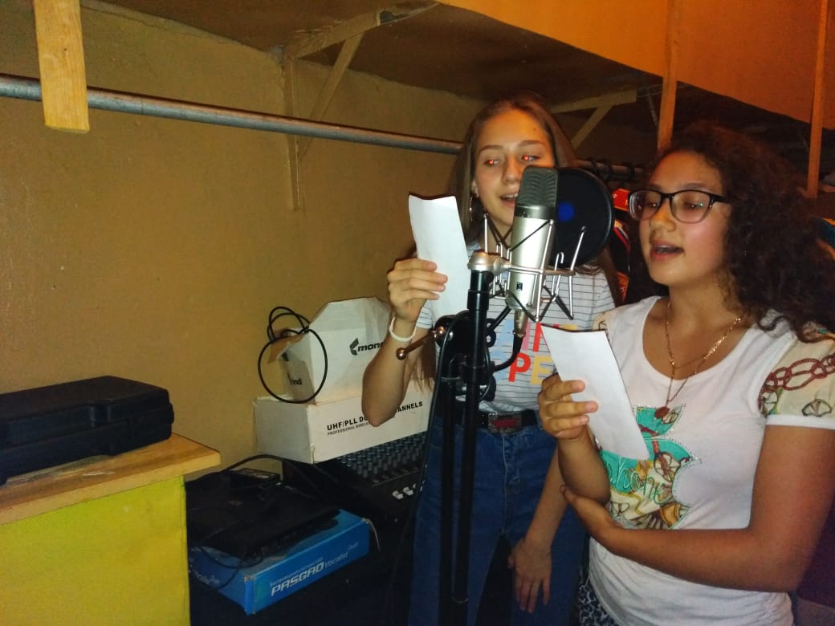
ПРОЦЕСС ЗАПИСИ ПЕСНИ

Slide 21
